Slide 1
OOP - Nastavak
Novembar 03, 2022

Slide 2
Preklapanje
Jedna od osobina objektno-orijentisanog programiranja je mogućnost preklapanje funkcija i operatora kako bi i objektima omogućili istu funkcionalnost kao i klasičnim varijablama poput int, float, bool, string, list, itd.
Takva osobina često je i nužnost kako bi operatore mogli dovoditi u određene odnose i operacije ili nad objektima izvršiti radnje poput printanja.

Slide 3
Preklapanje
Često se za grananje služimo operatorima poređenja (>, >=, <, <=, ==) te logičkim operatorima and i or.
Istu funkcionalnost moguće je postići i poređenjem dva objekta gdje se objekti pritom porede na način da im se tačno odredi šta i kako se poredi (npr. dvije korpe voća Korpa1 i Korpa2 su objekti čiji sastav čini raznovrsno voće gdje svako ima svoju težinu i moguće je u svakom slučaju utvrditi ukupnu težinu korpe te pristupiti poređenju dvije korpe).

Slide 4
Preklapanje
Objekti mogu biti tako osmišljeni da je od značaja primjena osnovnih numeričkih operatora (+,-,*,/,itd.) kako bi se kreirali novi objekti sa izmjenjenim atributima na temelju numeričkih operatora (npr. ako su one dvije korpe iz prethodnog zadatka bile pune i u njih više ne može da stane voće onda je moguće u novu korpu dodati sastojke iz prethodne dvije pune korpe).
Sva preklapanja u Pythonu predefinisana su u obliku specijalnih metoda koje svaka klasa može implementirati.
Specijalne metode imaju naziv koji je okružen sa dvije donje crte ispred i iza naziva (npr. __str__ ili __gt__).

Slide 5
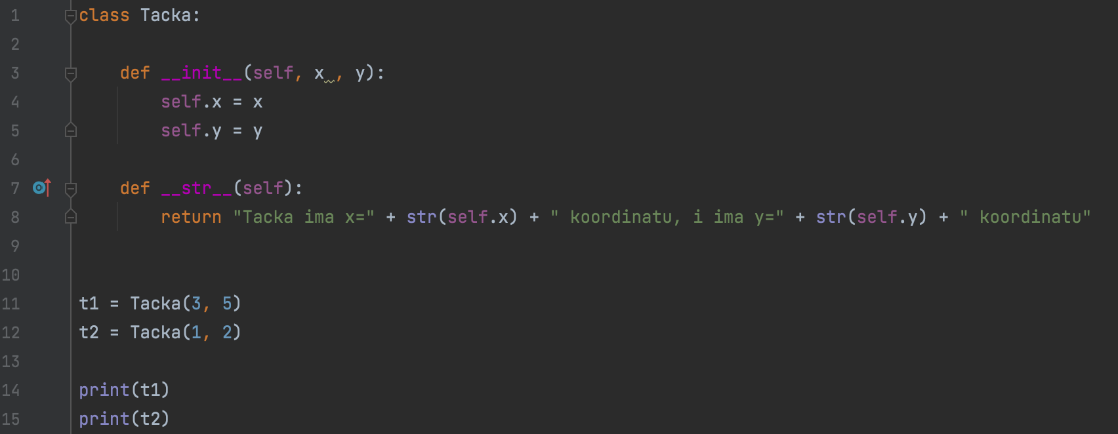
Preklapanje funkcija

Slide 6
Preklapanje funkcija
U ovom primjeru naredba print je preklopljena koristeći specijalnu funkciju __str__ koja vraća string koji će biti printan prilikom printanja objekta.
Potrebno je napomenuti da nije moguće preklopiti korisnički definisane funkcije tj. sve one koje nemaju svoju specijalnu funkciju.

Slide 7
Preklapanje operatora
Preklapanje operatora omogućeno je u Pythonu korištenjem specijalnih metoda sljedećih imena poređenja: 1. __gt__ veće od 2. __ge__ veće ili jednako od 3. __lt__ manje od 4. __le__ manje ili jednako od 5. __eq__ jednako

Slide 8
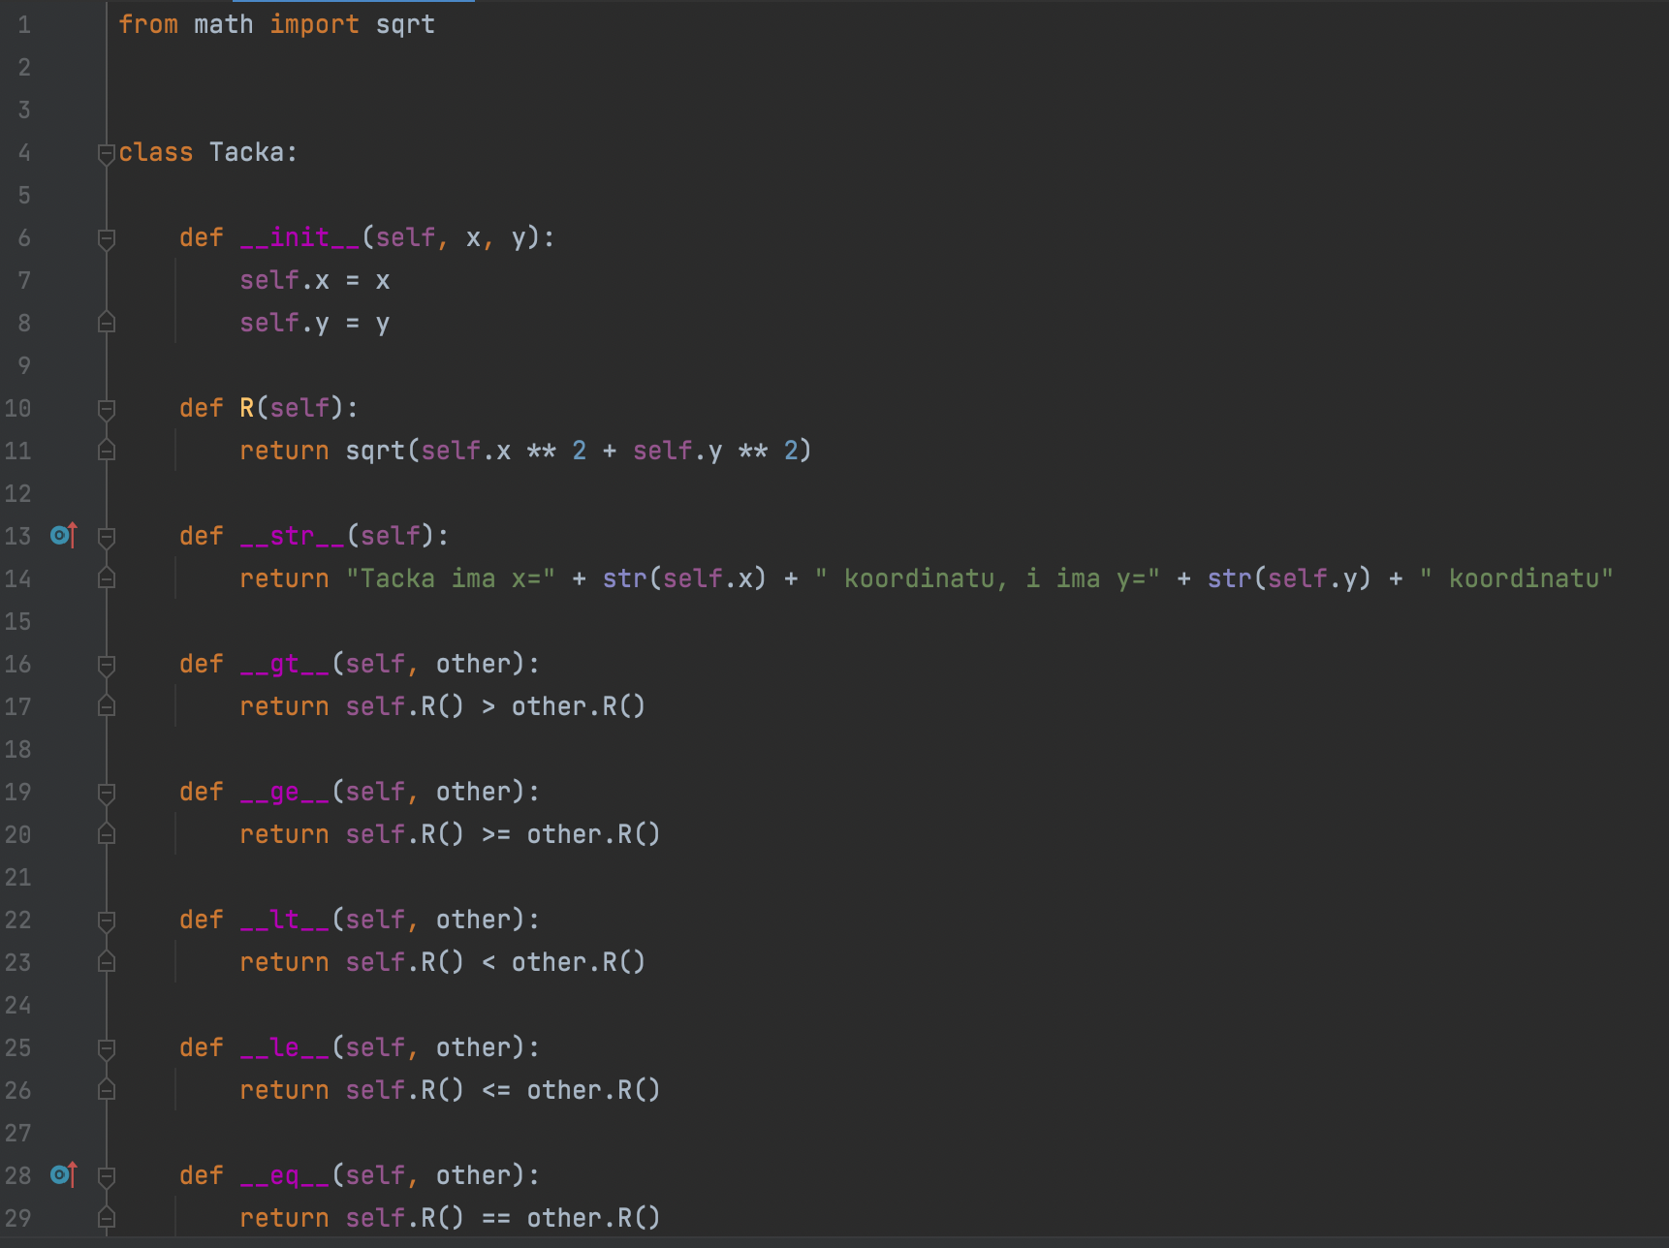

Slide 9
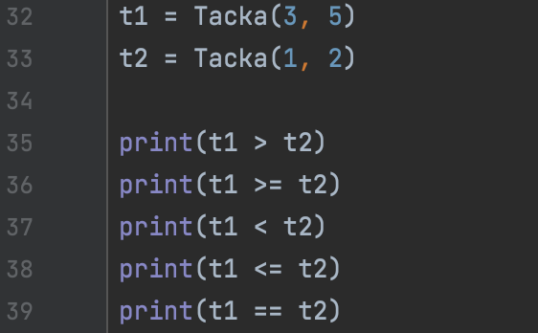

Slide 10
Nasljeđivanje
Objekti koje je moguće sresti u stvarnom životu najčešće su kategorisani u neke grupe ili klastere, ili su dio neke hijerarhijske strukture. Rijetko da je neki objekat jedinstven u svoj svojoj unutrašnjosti. Čovjek jede, životinja jede, a i biljke jedu tj. izvršavaju jednu od svojih najvažnijih funkcija.
Biciklo je kopneno vozilo, kao i automobil, dok je avion zračno vozilo, a podmornica ili brod su vozila koje se kreću po vodi. Sva ova sredstva su vozila. Na taj način slijedi hijerarhija koja definiše pripadnost pojedinih objekata.
Nasljeđivanje je u pravilu proces kojim od viših hijerarhijskih nivoa ili grupa poprimamo neke osobine ili funkcije.

Slide 11

Nasljeđivanje
Objektno-orijentisano programiranje omogućuje nasljeđivanje atributa i metoda iz nadređenih klasa.
Deklaracija klase koja posjeduje nadklasu data je u slijedećoj liniji koda:
Klasa Sudoku nasljeđuje metode od svoje nadklase Igra koja se često zove i bazna (osnovna) klasa. Kao što je Igra nadklasa klasi Sudoku tako je Sudoku klasi Igra podklasa.

Slide 12
Primjer
Nadklasa Road koja inicijalizuje naziv ceste name i dužinu ceste length te definiše sadržaj metode Info() koja služi za ispis vrijednosti atributa svakog instanciranog objekta bilo podklase Highway, MainRoad, LocalRoad ili osnovne nadklase Road.
Nasljeđivanje ima još jednu prednost koja se manifestuje u sistematizaciji izvornog koda. Kada ne bi imali nadklasu, svaka od podklasa trebala bi sama da inicijalizuje svoje atribute kao i da definiše svoju funkciju Info(). Na taj način izvorni kod bi bio predugačak, nejasan i nečitljiv.

Slide 13
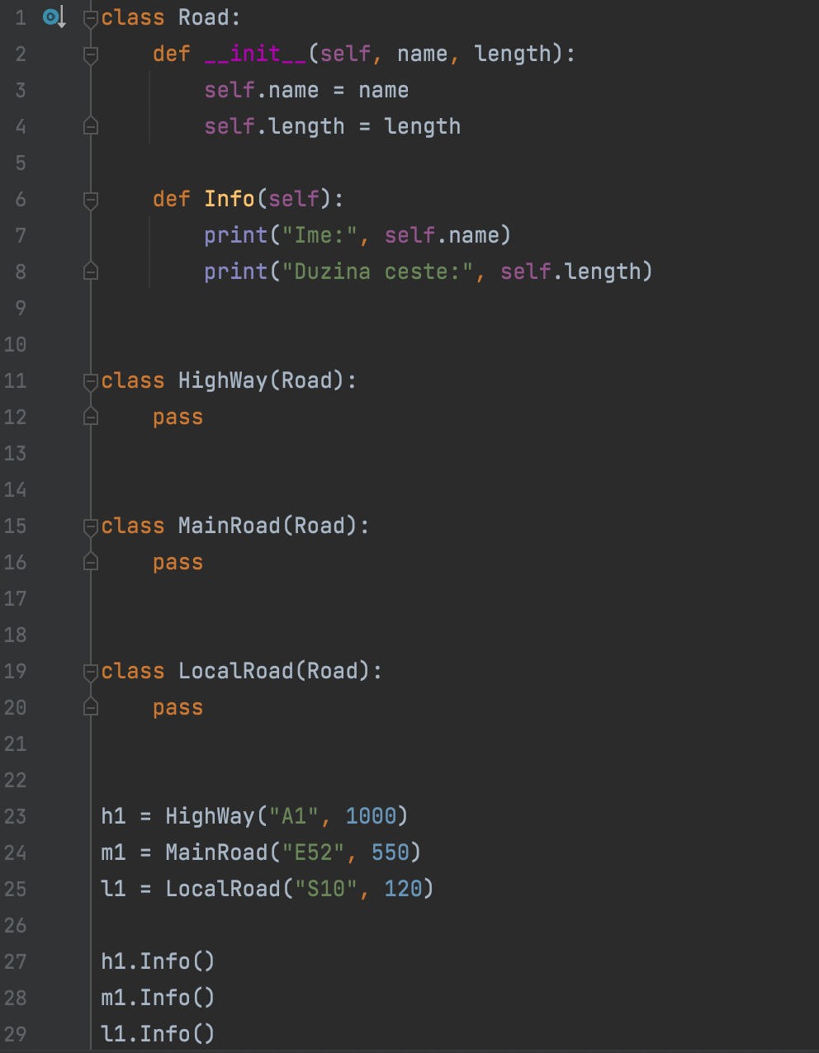
Primjer

Slide 14
Primjer
U situaciji kada pojedina podklasa ipak zahtjeva prilikom inicijalizacije da definiše neki vlastiti atribut tada definicija __init__ unutar podklase predefiniše (override) __init__ metodu nadklase.
U tom slučaju je potrebno pozvati __init__ metodu nadklase unutar __init__ metode podklase.

Slide 15
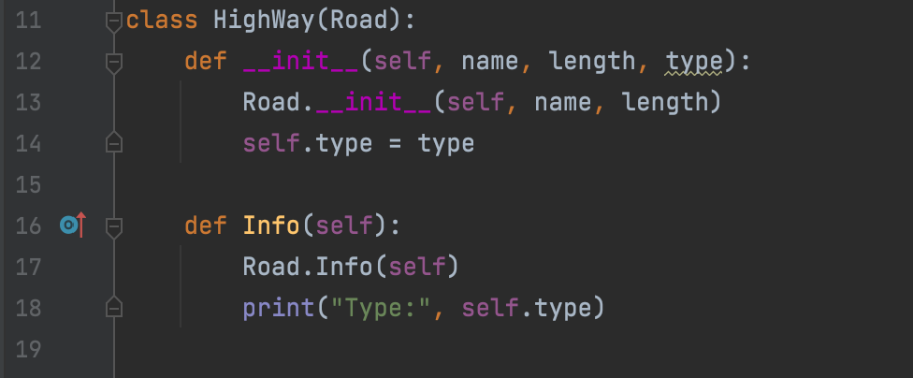
Primjer

Slide 16
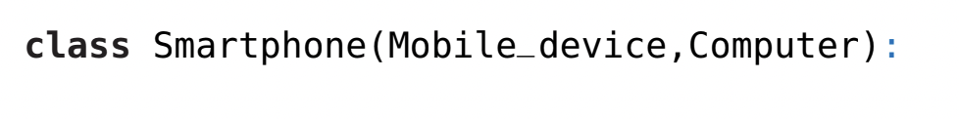
Višestruka nasljeđivanja
Pored jednostavnih nasljeđivanja moguća su i višestruka nasljeđivanja iz više nadklasa i defnišu se na slijedeći način:

Slide 17
Zadatak
1. Napisati klasu koja reprezentuje Osobu. Atribute koje je potrebno obezbjediti u klasi Osoba su ime, prezime, jmbg, visina, težina i broj godina. Potrebno je napisati metode za ispis podataka Osobe i za provjeru godina osobe (pri čemu ako osoba ima manje od 18 godina treba ispisati da je ta osoba maloljetna, a ukoliko osoba ima preko 65 godina treba ispisati da je ta osoba penzioner).
2. Napisati klasu koja reprezentuje Razlomak. Zatim napisati dvije metode pri čemu prva vrši ispis razlomka, a druga vrši sabiranje dva razlomka.

Slide 18
Zadatak
3. Kreirati klasu Ptica i definisati atribute (boja, širina krila, naziv, stanište). Dodati metode za ispis karakteristika ptice: metoda koja ispisuje boju ptice, metoda koja ispisuje širinu krila, metodu koja ispisuje naziv i metodu koja ispisuje stanište ptice.
Napraviti instancu klase Ptica i unijeti karakteristike na proizvoljan način, a zatim sa konzole istestirati sve 4 funkcije klase.
4. Napraviti klasu Trougao i definisati atribute (a,b,c). Preko konzole unijeti n trouglova, a zatim ih sve ispisati pomoću metode Info koju ćete implementirati.

